Slide 1
Trường Tiểu học An Thạnh 1B
Tổ 5
Chào mừng quí thầy cô về dự giờ lớp 1B
Giáo viên: Huỳnh Hoàng Giang

Slide 2
Thứ ba, ngày 19 tháng 3 năm 2024
Môn: Giáo dục thể chất
Bài 1: Hoạt động không bóng
(tiết 2)

Slide 3
Yêu cầu của tiết học
Qua bài học sẽ giúp các em:
- Thực hiện được bài tập di chuyển về trước và di chuyển ngang, tham gia được trò chơi vận động để rèn luyện sức khỏe bản thân.
- Biết phối hợp, giúp đỡ nhau cùng hoàn thành bài tập.
- Chăm chỉ trong tập luyện và hoạt động tập thể.

Slide 4
KHỞI ĐỘNG

Slide 5
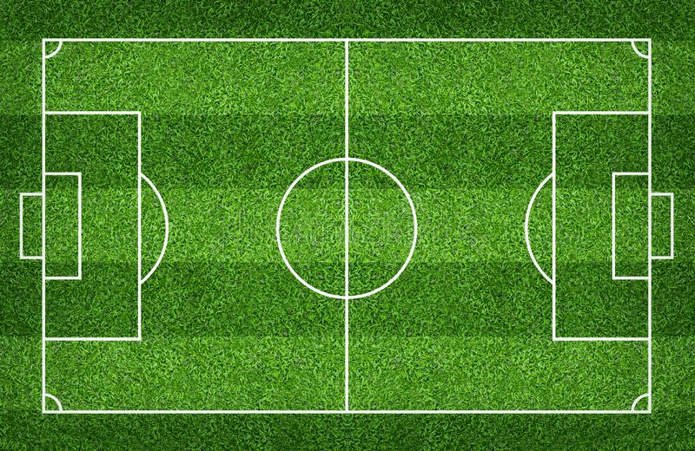
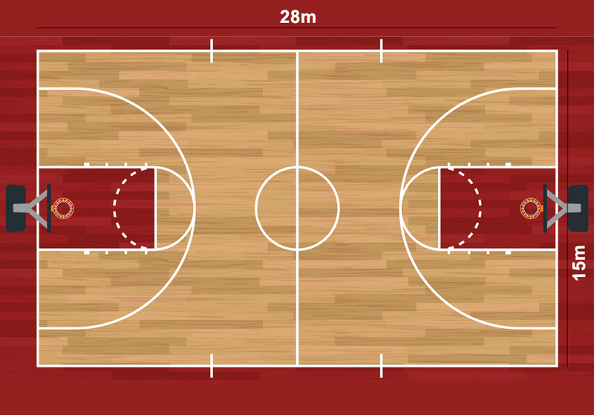
VẬN DỤNG
Hình nào thể hiện sân bóng đá?
Hình 1
Hình 2

Slide 6
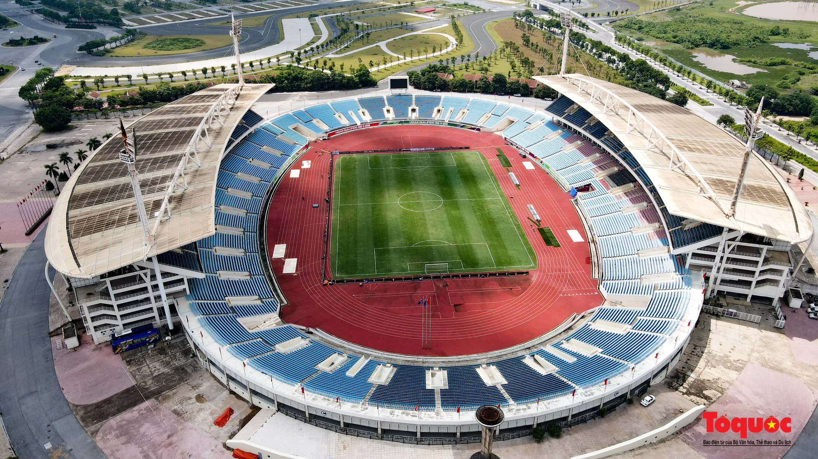
Sân vận động Quốc gia Mỹ Đình

Slide 7
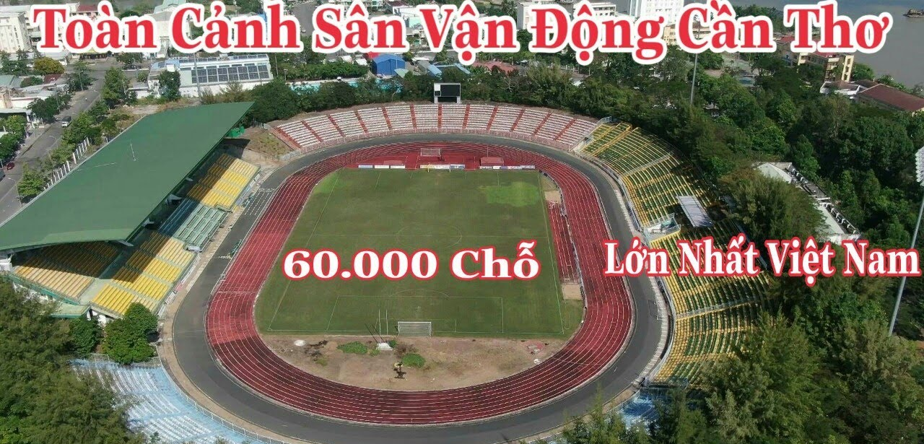
Sân vận động lớn nhất Việt Nam

Slide 8
Cùng nhận xét tiết học

Slide 9
Cảm ơn quí thầy cô đã đến dự giờ
Chúc quí thầy cô nhiều sức khỏe!
Chúc các em chăm ngoan học giỏi!

